Slide 1
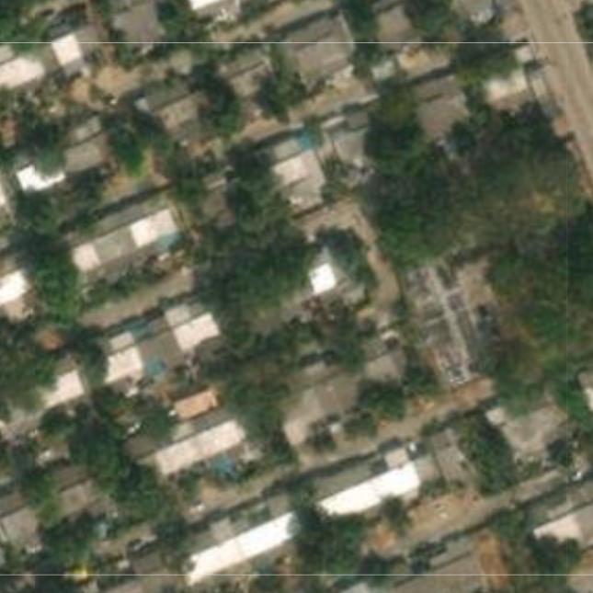
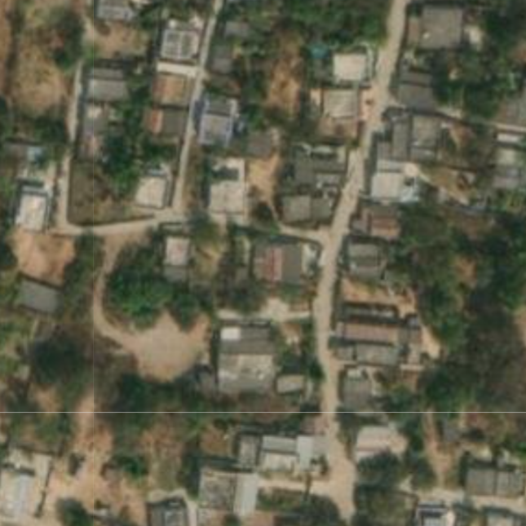
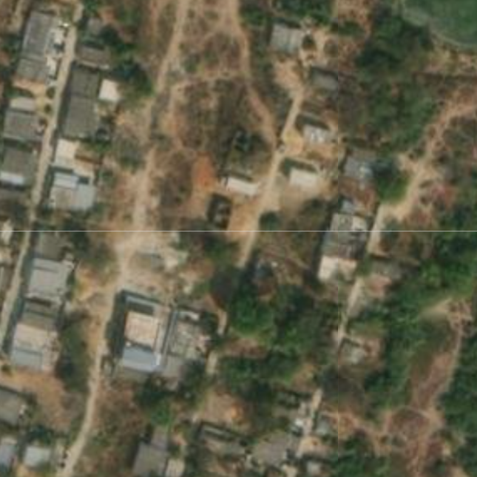
residual connection
residual connection
FC
Input images：
同尺度卫星图片集
…
预测指标
如婴儿死亡率
CNN
Embedding features：
附加特征
如当地传染病感染率等
FC

